Slide 1

Кибербезопасность
Сценарии атак на киберфизические системы
Басан Е.С.
Международная школа молодых ученых «Искусственный интеллект и кибербезопасность»
25-28 ноября 2025, Ставрополь, Россия

Slide 2
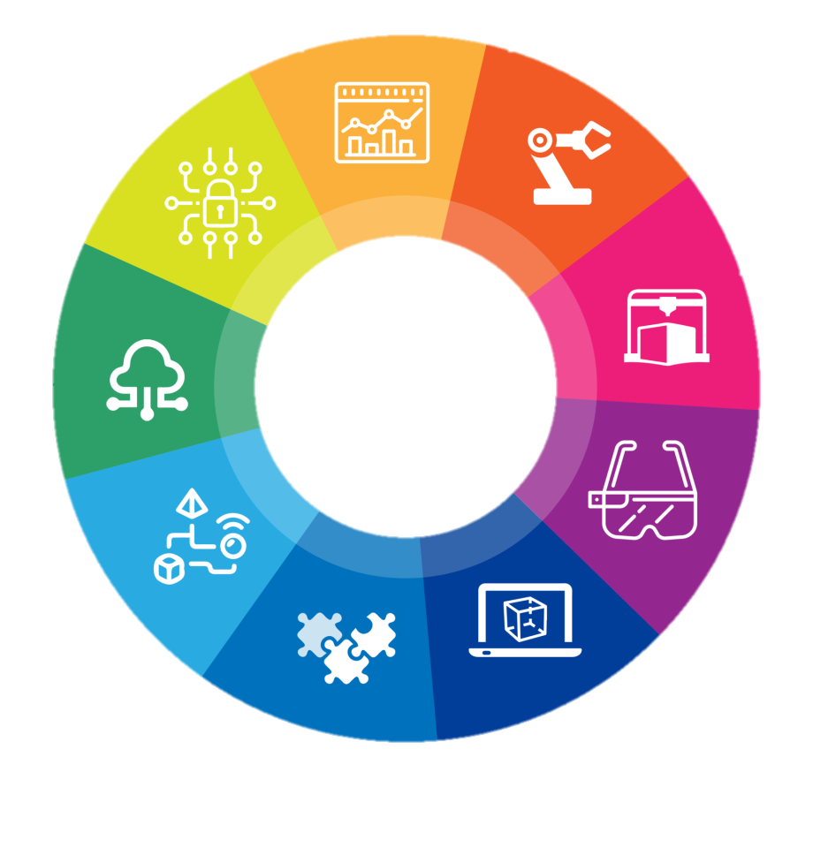

| Киберфизическая система
INDUSTRY
4.0
International Young Scientists School «Artificial Intelligence and Cybersecurity»
25–28 November 2025, Stavropol, Russia
Notes:
Киберфизическая система (КФС) — это сложная, интегрированная система, объединяющая вычислительные (кибер-) и физические компоненты в единый управляемый комплекс. Ключевая характеристика КФС — тесная взаимосвязь и взаимовлияние между киберпространством (алгоритмы, данные, сети) и физическими процессами (механика, электричество, кинематика).
Киберфизическая система (КФС) — это не просто устройство с процессором; это комплексная, интегрированная экосистема, в которой вычислительные (кибер-) алгоритмы и физические процессы глубоко переплетены и постоянно взаимодействуют в режиме реального времени.
Базовые компоненты КФС включают:
Сенсорика (Sensing): Физические датчики, которые собирают данные из окружающего мира (температура, давление, положение, скорость, видео).
Вычисления (Computation): Процессоры и алгоритмы, которые обрабатывают данные с датчиков, анализируют их и принимают решения.
Приводы (Actuation): Физические компоненты, которые выполняют команды, полученные от вычислительной части (двигатели, клапаны, сервоприводы, дисплеи).
Сетевые коммуникации (Networking): Связующая ткань (проводные и беспроводные сети, включая IoT), которая позволяет компонентам обмениваться данными друг с другом и с внешними системами.
Интеграция этих компонентов осуществляется через Информационно-коммуникационные технологии (ICT), создавая непрерывный цикл: Физический мир → Данные → Кибер-анализ → Решение → Воздействие на физический мир.
2. Роль КФС в критической инфраструктуре
КФС являются технологическим ядром современных критических инфраструктур, преобразуя их в "интеллектуальные" системы:
Умные энергосети (Smart Grids): КФС балансируют генерацию, распределение и потребление электроэнергии в реальном времени, интегрируя возобновляемые источники, предсказывая нагрузки и автоматически локализуя сбои.
Интеллектуальные транспортные системы (Intelligent Transportation Systems - ITS): Беспилотные автомобили, адаптивное управление дорожным движением, системы предотвращения столкновений — все это КФС, где данные с тысяч датчиков и GPS-трекеров используются для оптимизации потоков и повышения безопасности.
"Умное" производство (Индустрия 4.0): Станки с ЧПУ, роботы-манипуляторы и логистические системы, которые autonomously координируют свои действия для гибкого производства.
Медицинские системы: Умные имплантаты (например, кардиостимуляторы), системы дистанционного мониторинга пациентов и автоматизированные хирургические комплексы.
Результат: Такая интеграция приводит к беспрецедентным уровням эффективности, надежности, точности и скорости реакции систем на изменяющиеся условия.
3. Парадокс уязвимости: Сила КФС как их ахиллесова пята
Мощь КФС проистекает из их связанности, но именно это создает критически важные точки отказа.
Уязвимость ICT: Каналы связи (сети), которые интегрируют кибер- и физические компоненты, сами по себе уязвимы для широкого спектра кибератак.
Взаимозависимость кибер- и физических компонентов: Атака на кибернетическую часть имеет прямые и немедленные последствия в физическом мире, и наоборот. Это качественно новый уровень риска по сравнению с традиционными ИТ-системами.

Slide 3
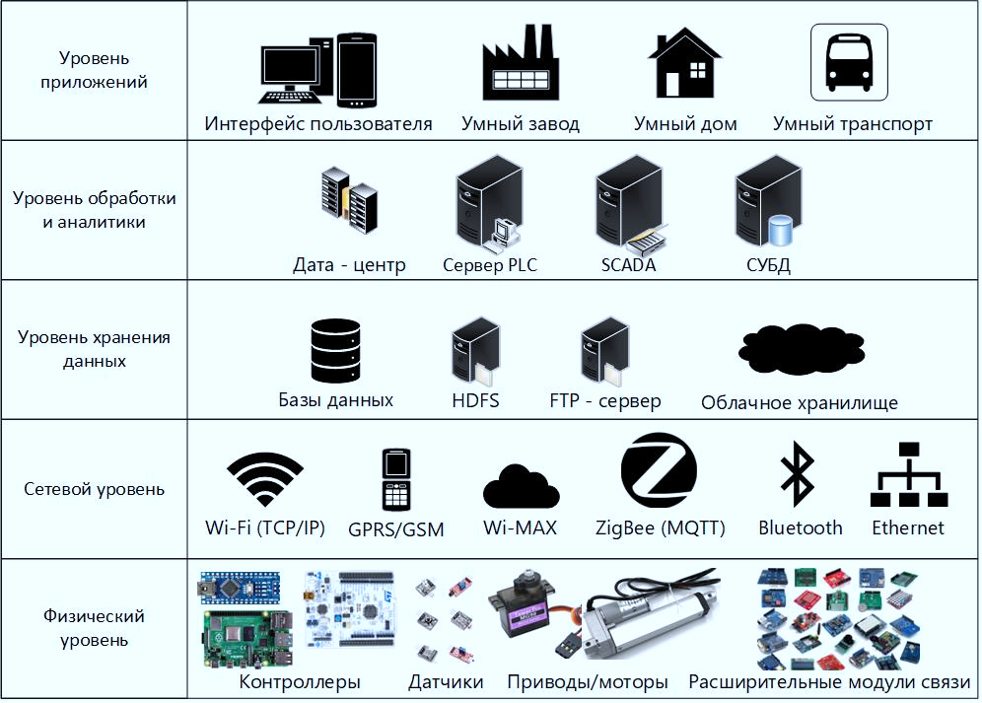
|Концептуальная модель кибер-физических систем
International Young Scientists School «Artificial Intelligence and Cybersecurity»
25–28 November 2025, Stavropol, Russia
Notes:
Структура КФС включает в себя:
Физические компоненты: Исполнительные механизмы, датчики, приводы, объекты управления (например, двигатель автомобиля, турбина электростанции, светофор).
Кибернетические (вычислительные) компоненты: Контроллеры, процессоры, программное обеспечение для обработки данных, принятия решений и управления.
Сетевые интерфейсы: Средства коммуникации (проводные и беспроводные сети), обеспечивающие обмен данными между кибернетическими компонентами, а также между кибернетическими и физическими компонентами.
С позиции информационной безопасности киберфизическая система представляет собой многоуровневую архитектуру, где каждый уровень обладает специфическими уязвимостями и требует специализированных мер защиты.
Фундаментом КФС является физический уровень, включающий исполнительные механизмы, датчики, приводы и объекты управления. На этом уровне ключевые риски связаны с атаками на целостность физических процессов: манипуляция показаниями датчиков, вмешательство в работу исполнительных механизмов, проведение атак по побочным каналам для извлечения криптографических ключей. Особую опасность представляют атаки на временные характеристики систем реального времени, где даже микросекундные задержки могут привести к катастрофическим последствиям.
Следующий уровень сетевой коммуникации обеспечивает взаимодействие между компонентами КФС через промышленные сети (Fieldbus, PROFINET, Modbus TCP) и беспроводные интерфейсы. Здесь проявляются классические уязвимости сетевых протоколов: отсутствие аутентификации и шифрования в унаследованных промышленных протоколах, уязвимости к пассивному прослушиванию и анализу трафика, атаки типа "человек посередине". Критической угрозой является компрометация сетевой инфраструктуры, позволяющая злоумышленнику осуществлять инъекцию ложных команд или организовывать распределенные атаки отказа в обслуживании.
Уровень контроля и управления реализуется программируемыми логическими контроллерами (ПЛК), промышленными компьютерами и системами SCADA. Уязвимости данного уровня включают недостатки в firmware ПЛК, уязвимости в конфигурациях систем управления технологическими процессами, возможность несанкционированного изменения программного кода контроллеров. Особенностью является требование к детерминизму выполнения операций, что исключает применение традиционных механизмов кибербезопасности, таких как антивирусное сканирование в реальном времени.
Уровень данных и приложений охватывает системы сбора телеметрии, базы данных технологических параметров, системы управления производственными операциями (MES) и планирования ресурсов предприятия (ERP). Основные угрозы на этом уровне включают манипуляцию историческими данными, компрометацию систем аналитики, внедрение вредоносного кода в прикладное программное обеспечение. Критически важной является защита цифровых двойников - виртуальных моделей физических активов, компрометация которых позволяет моделировать атаки без воздействия на реальные объекты.
Наиболее уязвимым с точки зрения масштаба потенциального ущерба является киберфизический уровень, где происходит непосредственное взаимодействие кибернетических компонентов с физическими процессами. Здесь реализуются сложные атаки, такие как генерация скрытых аномалий, остающихся незамеченными для систем мониторинга, но вызывающих постепенную деградацию оборудования; скоординированные атаки на несколько компонентов системы; целенаправленное нарушение синхронизации распределенных систем.
Завершает архитектуру уровень интеграции с внешними системами, обеспечивающий подключение КФС к облачным платформам, системам цепочек поставок и другим внешним сервисам. Данный уровень расширяет поверхность атаки, создавая риски компрометации через смежные системы, утечки конфиденциальной производственной информации через каналы интеграции, атаки на целостность данных при передаче в облачные сервисы.
Эффективная защита КФС требует реализации многоуровневой системы безопасности, включающей сегментацию сети, контроль целостности firmware, мониторинг аномалий в физических процессах, применение механизмов Zero Trust архитектуры, и создание систем обнаружения атак, учитывающих киберфизическую природу потенциальных инцидентов. При этом меры безопасности не должны нарушать детерминизм и реальное время выполнения критических производственных процессов.

Slide 4
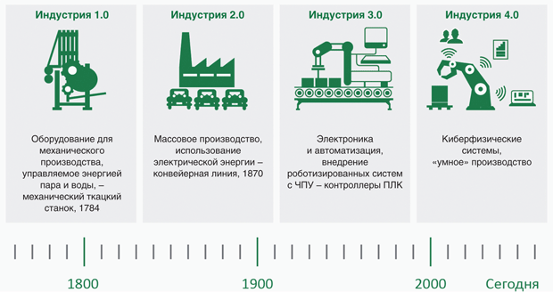
|Будущее КФС в индустрии 4.0
International Young Scientists School «Artificial Intelligence and Cybersecurity»
25–28 November 2025, Stavropol, Russia
Notes:
К современной концепции Индустрии 4.0, основанной на киберфизических системах и интеллектуализации производства, человечество пришло через последовательность технологических парадигм, каждая из которых кардинально трансформировала промышленный ландшафт.
Истоки промышленной эволюции лежат в Индустрии 1.0 (конец XVIII века), сущность которой заключалась в первичной **механизации** труда. Фундаментальным прорывом стало создание паровых машин, которые, используя энергию пара и воды, позволили заменить мускульную силу человека и животных на механизированный привод. Это обусловило переход от ремесленного производства к фабричной организации, сосредоточив средства производства в единых промышленных центрах и положив начало массовой урбанизации.
Наследующая ей Индустрия 2.0 (рубеж XIX-XX веков) ознаменовала эру **электрификации и массового производства**. Ключевым преобразованием стало внедрение конвейерного сборочного производства, ставшего возможным благодаря универсализации электрической энергии как основного двигательного средства. Электричество обеспечило гибкость в расположении оборудования, а конвейерная линия, основанная на принципах стандартизации и разделения операций, радикально повысила производительность, реализовав модель экономики масштаба и сделав товары широкого потребления доступными для массового рынка.
Середина XX века ознаменовалась переходом к Индустрии 3.0, ядром которой стала **комплексная автоматизация** на базе электроники и вычислительной техники. Внедрение программируемых логических контроллеров (ПЛК), станков с числовым программным управлением (ЧПУ) и промышленных роботов позволило автоматизировать не только отдельные энергоемкие операции, но и целые технологические циклы. Роль человека-оператора сместилась в сторону программирования, контроля и обслуживания высокотехнологичного оборудования, что потребовало новой квалификации кадров и способствовало глобализации производственных цепочек.
Современный этап, Индустрия 4.0 (начало XXI века), представляет собой качественный скачок от автоматизации к **интеллектуализации** и созданию глобальных киберфизических экосистем. Его сущность заключается в конвергенции и синергии технологий предыдущей эры с Интернетом вещей (IoT), искусственным интеллектом (ИИ), облачными вычислениями и анализа больших данных (Big Data). Центральным элементом новой парадигмы выступают **киберфизические системы (КФС)** — интеллектуальные активы, объединяющие физические объекты (станки, роботы, датчики) с их виртуальными цифровыми двойниками. В отличие от жестко запрограммированной автоматизации Индустрии 3.0, КФС обеспечивают сквозную цифровизацию и обеспечивают возможность децентрализованного принятия решений в реальном времени. Это реализуется через постоянный обмен данными по стандартизированным промышленным протоколам, их анализ с помощью алгоритмов машинного обучения для предиктивного обслуживания, самооптимизации технологических параметров и адаптации к изменяющимся условиям, что в конечном итоге приводит к созданию автономных, самоорганизующихся и ресурсоэффективных «умных» фабрик. Таким образом, эволюционный путь промышленного развития привел к формированию принципиально новой производственной среды, где граница между физическим и цифровым мирами становится прозрачной, а основная ценность создается за счет генерации, анализа и оперативного использования данных.

Slide 5
Конкретные угрозы и сценарии атак
Угрозы для КФС можно категоризировать, следуя их архитектуре:
Отказ в обслуживании (Denial of Service - DoS) и Глушение (Jamming): Перегрузка или "глушение" сетевых каналов, делающее невозможным передачу управляющих команд или данных с датчиков. Например, атака на сеть беспилотного автомобиля может "ослепить" его.
Перехват (Interception) и Подмена (Spoofing): Перехват конфиденциальных данных или навязывание ложных. Атака спуфинга GPS может заставить судно или дрон сбиться с курса.
Внедрение ложных данных (False Data Injection): Злонамеренное искажение данных с датчиков. В умной электросети это может привести к некорректным решениям по перераспределению нагрузки, вызывая каскадные отключения.
Атаки на управляющие команды: Прямое внедрение вредоносного кода в ПЛК (Программируемый логический контроллер), чтобы заставить физический компонент выполнить разрушительное действие (например, открыть клапан под давлением).
International Young Scientists School «Artificial Intelligence and Cybersecurity»
25–28 November 2025, Stavropol, Russia
Notes:
Абсолютно верно. Вы выделили ключевые категории кибератак на киберфизические системы (КФС), которые эксплуатируют саму их суть — интеграцию кибернетического и физического миров. Давайте детально разберем каждую из этих атак, их механизм, последствия и примеры.
### 1. Отказ в обслуживании (Denial of Service - DoS) и Джемминг (Jamming)
**Механизм:**
* **DoS-атака (Сетевой уровень):** Злоумышленник генерирует огромный объем ложного сетевого трафика, направленного на каналы связи или сами устройства КФС (например, на маршрутизаторы, серверы или контроллеры). Это переполняет пропускную способность канала или вычислительные ресурсы устройства, делая его неспособным обрабатывать легитимные запросы.
* **Джемминг (Радиочастотный уровень):** Это физическая DoS-атака. Атакующий использует передатчик для генерации мощного радиочастотного шума в том же диапазоне, что и беспроводная сеть КФС (например, Wi-Fi, Bluetooth, LoRaWAN, сотовую связь). Этот шум "глушит" легитимные сигналы, делая эфирный канал бесполезным.
**Последствия для КФС:**
Атака нарушает **доступность (Availability)** — одну из ключевых триад безопасности (CIA).
* **Потеря управления:** Оператор не может передать команду для остановки процесса или изменения режима работы.
* **"Ослепление" системы:** Данные с датчиков (например, показания давления, координаты GPS, телеметрия) не поступают в систему управления. КФС начинает работать в слепом режиме, полагаясь на последние известные данные или заранее заданные алгоритмы, что может быть катастрофическим в динамически меняющейся среде.
**Конкретные примеры:**
* **Беспилотный автомобиль:** DoS-атака на его канал связи с облачной инфраструктурой или джемминг GPS-сигнала лишает его актуальных данных о дорожной обстановке, обновлений карт и команд от диспетчера, что может привести к аварии.
* **Умное производство:** Джемминг сети беспроводных датчиков на конвейере может остановить производство, так как система управления перестанет получать данные о состоянии изделий.
### 2. Перехват (Interception) и Подмена (Spoofing)
**Механизм:**
* **Перехват (Пассивная атака):** Атакующий негласно прослушивает канал связи, копируя передаваемые данные. Это нарушает **конфиденциальность (Confidentiality)**.
* **Подмена/Спуфинг (Активная атака):** Атакующий не только перехватывает данные, но и активно вмешивается в коммуникацию, подделывая (спуфинг) легитимный сигнал или сообщение и вставляя свои собственные. Это нарушает **целостность (Integrity)** и **аутентичность**.
**Последствия для КФС:**
Система принимает решения на основе ложной, но правдоподобной информации.
**Конкретные примеры:**
* **Спуфинг GPS:** Атакующиг генерирует ложный GPS-сигнал, более мощный, чем настоящий. Беспилотное судно, дрон или сельскохозяйственная техника, полагающиеся на GPS для навигации, начинает следовать по ложному маршруту, что может привести к его захвату, повреждению или использованию в качестве оружия.
* **Подмена данных датчиков в Умном здании:** Атакующий может подделать показания датчиков температуры, заставив систему климат-контроля работать на износ, что приведет к перерасходу энергии или поломке.
### 3. Внедрение ложных данных (False Data Injection)
**Механизм:**
Это целевая и изощренная форма спуфинга. Атакующий глубоко понимает работу системы и алгоритмы обработки данных. Вместо грубой подмены, он вносит небольшие, тщательно рассчитанные искажения в данные с датчиков, которые выглядят правдоподобно и могут обойти простые проверки на достоверность, но при этом приводят к принятию системой катастрофически неверных решений.
**Последствия для КФС:**
Система продолжает работать, но ее решения основаны на искаженной картине реальности, что ведет к скрытому накоплению ошибок и, в конечном итоге, к масштабному сбою.
**Конкретные примеры:**
* **Умная энергосеть (Smart Grid):** Атакующий может незаметно завысить данные о потреблении электроэнергии в одном районе и занизить в другом. Система автоматического распределения нагрузки, стремясь сбалансировать сеть, может перенаправить избыточную мощность, вызвав перегрузку и каскадное отключение целых регионов (как в атаке на украинскую энергосистему в 2015-2016 гг.).
* **Промышленная система контроля:** Внедрение ложных данных о давлении или температуре в химическом реакторе может предотвратить срабатывание аварийной сигнализации, что приведет к взрыву.
### 4. Атаки на управляющие команды
**Механизм:**
Это прямая атака на "мозг" КФС — на программируемые логические контроллеры (ПЛК), промышленные компьютеры (IPC) или серверы управления. Атакующий, получив доступ к системе (например, через уязвимость в сети или через инженерную станцию), изменяет логику управления, прошивку или непосредственно команды, отправляемые на физические исполнительные устройства.
**Последствия для КФС:**
Атакующий получает прямой, неограниченный контроль над физическими процессами. Это наивысшая степень компрометации, нарушающая все принципы безопасности.
**Конкретные примеры:**
* **Вредоносное ПО для ПЛК (напр., Stuxnet):** Червь Stuxnet целенаправленно атаковал ПЛК Siemens, управляющие центрифугами для обогащения урана. Он изменял код на ПЛК, заставляя центрифуги вращаться с разрушительной скоростью, одновременно подменяя данные с датчиков, чтобы операторы видели нормальные показания.
* **Атака на систему водоснабжения:** Злоумышленник может перепрограммировать ПЛК, управляющий насосами и клапанами, чтобы остановить подачу воды или, что еще хуже, создать скачок давления, который разорвет трубы.
* **Манипуляция роботизированной линией:** Изменение кода может заставить промышленного робота выполнять движения, приводящие к его столкновению с другим оборудованием или к выпуску бракованной продукции.
**Вывод:**
Эти четыре категории атак демонстрируют, что уязвимости в *кибернетической* части КФС напрямую трансформируются в физические последствия. Безопасность таких систем требует не только традиционных ИТ-мер защиты, но и глубокого понимания физических процессов, которыми они управляют, и применения специальных стандартов, таких как МЭК 62443, для обеспечения устойчивости критической инфраструктуры.

Slide 6
Использование искусственного интеллекта в кибербезопасности: триада
Нападение
Защита
Уязвимость
Figure 1. Caption text here.
International Young Scientists School «Artificial Intelligence and Cybersecurity»
25–28 November 2025, Stavropol, Russia
Notes:
Современный ландшафт кибербезопасности характеризуется возрастающей интеграцией методов искусственного интеллекта, что формирует сложную экосистему взаимосвязанных и противоречивых аспектов. Анализ роли ИИ позволяет выделить три фундаментальных аспекта: инструмент для атаки, механизм защиты и самостоятельный объект угроз.
1. Аспект нападения: ИИ как инструмент киберагрессии
Искусственный интеллект существенно усиливает арсенал злоумышленников, обеспечивая качественный скачок в автоматизации, адаптивности и масштабируемости атак. Генеративные модели, в частности условные generative adversarial networks (CGAN), применяются для создания синтетических данных, используемых в атаках по побочным каналам, что позволяет восстанавливать криптографические ключи даже при ограниченном объеме исходных данных. Большие языковые модели (LLM), такие как GPT, демонстрируют способность генерировать функциональные образцы вредоносного ПО, включая программы-вымогатели, кейлоггеры и файл-лесс malware, адаптированные для обхода сигнатурных систем обнаружения. Кроме того, методы машинного обучения используются для создания адверсариальных примеров — входных данных со специально внесенными незаметными для человека возмущениями, которые вызывают ошибочные классификации в системах компьютерного зрения и анализа трафика. Фреймворки типа IDSGAN реализуют генеративно-состязательные сети для модификации malicious-трафика с целью обхода систем обнаружения вторжений в режиме черного ящика, обеспечивая сохранение зловредной функциональности payload при изменении его сигнатуры.
2. Аспект защиты: ИИ как основа проактивной безопасности
В оборонительном контексте искусственный интеллект обеспечивает переход от реактивных к проактивным и предиктивным стратегиям безопасности. Глубокое обучение применяется для построения систем обнаружения аномалий и вторжений нового поколения, способных выявлять ранее неизвестные угрозы (zero-day attacks) за счет анализа сложных нелинейных паттернов в сетевом трафике и поведении приложений. Методы обработки естественного языка (NLP) на основе трансформерных архитектур используются для автоматизированного анализа киберугроз (CTI), извлечения индикаторов компрометации (IoC) из неструктурированных источников и генерации правил для систем SIEM. Технологии генеративного ИИ находят применение в создании синтетических данных для тренировки моделей обнаружения атак в условиях дисбаланса классов, а также для развертывания адаптивных систем обманной защиты (deception technology), таких как интеллектуальные honeypots, имитирующие поведение реальных систем. Кроме того, ИИ-алгоритмы оптимизируют процессы реагирования на инциденты (SOAR) за счет автоматической корреляции событий и выполнения сценариев реагирования, сокращая среднее время до обнаружения (MTTD) и среднее время до восстановления (MTTR).
3. Аспект уязвимости: ИИ как объект атаки
Парадоксально, но сами системы искусственного интеллекта становятся новой поверхностью атаки и уязвимым компонентом инфраструктуры. Критическую опасность представляют атаки на машинное обучение (Adversarial ML), включающие poisoning attacks — целенаправленное отравление тренировочных данных для нарушения работоспособности или внедрения скрытых backdoor-функций, которые активируются при предъявлении специфического триггера. Модели также подвержены атакам на конфиденциальность, таким как membership inference attacks, позволяющие установить факт присутствия конкретных записей в обучающей выборке, что ведет к раскрытию чувствительных данных. Эксплуатация уязвимостей в ML-пайплайнах, включая недостатки в feature engineering, переобучение моделей на артефактах данных и атаки на вычислительную инфраструктуру обучения, создает риски компрометации всей системы безопасности. Особую сложность представляет обеспечение устойчивости моделей в условиях постоянно эволюционирующих adversarial techniques, требующее разработки специализированных методов Robust AI, таких как adversarial training, дифференциальная приватность и формальная верификация моделей.
Таким образом, искусственный интеллект в кибербезопасности формирует триединую парадигму, где один и тот же технологический базис одновременно служит инструментом атаки, механизмом защиты и уязвимым активом. Эффективное противодействие современным киберугрозам требует комплексного подхода, учитывающего все три аспекта и предполагающего непрерывную адаптацию как оборонительных, так и атакующих методик в условиях динамичного противостояния.

Slide 7

Детальный анализ двустороннего воздействия Generative AI на кибербезопасность КФС
Генеративно-состязательные сети (Generative Adversarial Networks, GAN) – это большой класс генеративных моделей, общая черта которых заключается в том, что они обучаются одновременно с другой сетью, которая старается отличить сгенерированные объекты от настоящих.
Figure 1. Caption text here.
International Young Scientists School «Artificial Intelligence and Cybersecurity»
25–28 November 2025, Stavropol, Russia
Notes:
Коллеги, позвольте изложить концепцию генеративно-состязательных сетей (Generative Adversarial Networks) в рамках систематического подхода, исходя из базовых принципов машинного обучения.
**1. Феноменология генеративных моделей**
Generative Adversarial Networks представляют класс генеративных моделей, фундаментальное отличие которых от дискриминативных аналогов заключается в способности синтезировать новые объекты, статистически неотличимые от элементов исходной выборки. Критически важно, что GAN относятся к неявным генеративным моделям — они не восстанавливают функцию плотности распределения P(x) явно, но реализуют эффективный механизм сэмплирования.
**2. Архитектурный паттерн "генератор-дискриминатор"**
Архитектура GAN реализует бинарную систему, состоящую из двух антагонистических компонентов:
- Генератор (G): осуществляет преобразование латентного вектора z ∼ P(z) в объект x̂ = G(z)
- Дискриминатор (D): выполняет бинарную классификацию объектов на реальные (x ∼ P_data) и синтезированные (x̂)
**3. Математический аппарат обучения**
Процесс обучения формализуется как минимаксная игра с целевой функцией:
min_G max_D V(D,G) = 𝔼_{x∼p_data(x)}[log D(x)] + 𝔼_{z∼p_z(z)}[log(1 - D(G(z)))]
**4. Геометрическая интерпретация в латентном пространстве**
Ключевой аспект — соотношение размерностей: dim(z) ≪ dim(x). Это означает, что генератор фактически обучается параметризовать низкоразмерное многообразие, вложенное в исходное пространство данных. Например, для изображений цифр размерностью 28×28=784, латентное пространство typically имеет размерность 50-100.
**5. Сравнительный анализ с альтернативными подходами**
В отличие от явных генеративных моделей (нормализующие потоки) и вариационных автоэнкодеров, GAN:
- Не вычисляют явную likelihood-функцию
- Обеспечивают более высокое качество генерации
- Требуют специфических техник стабилизации обучения
**6. Практическая значимость и приложения**
Данная архитектура находит применение в:
- Синтезе тренировочных данных
- Аугментации датасетов
- Создании фотореалистичных изображений
- Генерации артефактов для тестирования систем безопасности
Таким образом, Generative Adversarial Networks реализуют принципиально иной подход к генерации данных, основанный на adversarial training и неявном моделировании распределения, что обеспечивает их преимущества в задачах, требующих высокой реалистичности синтезируемых объектов.

Slide 8
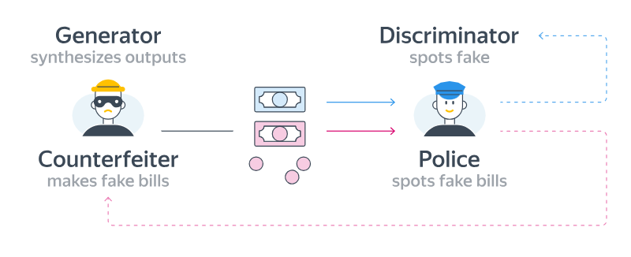
Основы обучения GAN-ов
Классическая аналогия того, как учатся GANы — это фальшивомонетчик и полицейский. Задача фальшивомонетчика — научиться создавать купюры, которые полицейский не сможет отличить от реальных. Задача полицейского — научиться отличать купюры фальшивомонетчика от настоящих.
International Young Scientists School «Artificial Intelligence and Cybersecurity»
25–28 November 2025, Stavropol, Russia
Notes:
Классическая аналогия того, как учатся GANы — это фальшивомонетчик и полицейский. Задача фальшивомонетчика — научиться создавать купюры, которые полицейский не сможет отличить от реальных. Задача полицейского — научиться отличать купюры фальшивомонетчика от настоящих.
Чтобы понять, как обучаются GANы, надо представить себе следующий мысленный эксперимент. Допустим, фальшивомонетчик и полицейский — друзья, которые решили поучиться друг у друга. Фальшивомонетчик создаёт несколько фальшивых купюр и показывает полицейскому. Полицейский говорит фальшивомонетчику, какие из его купюр, по его мнению, поддельные, а какие — настоящие. Фальшивомонетчик запоминает отзыв полицейского и в следующий раз улучшит свои купюры на основе отзыва от полицейского. Сам полицейский при этом тоже учится: он запоминает, что купюры, которые он видел — поддельные.
В нашем мысленном эксперименте представим, что фальшивомонетчик взаимодействует с полицейским много раз. Что получается в результате? С каждым разом купюры фальшивомонетчика всё труднее отличить от настоящих. И с каждым разом умение выявлять поддельные купюры у полицейского выше.
Важный вопрос для понимания работы GANов: в какой момент мы можем утверждать, что фальшивомонетчик хорошо подделывает купюры?
Ответ:
Когда фальшивомонетчик сможет обманывать сильного полицейского. В начале нашего эксперимента полицейский плохо отличает подделку от оригинала. Поэтому обмануть его можно купюрами плохого качества. Нам же интересно получить фальшивомонетчика, который будет выдавать купюры, неотличимые от оригинала даже профессионалом.

Slide 9
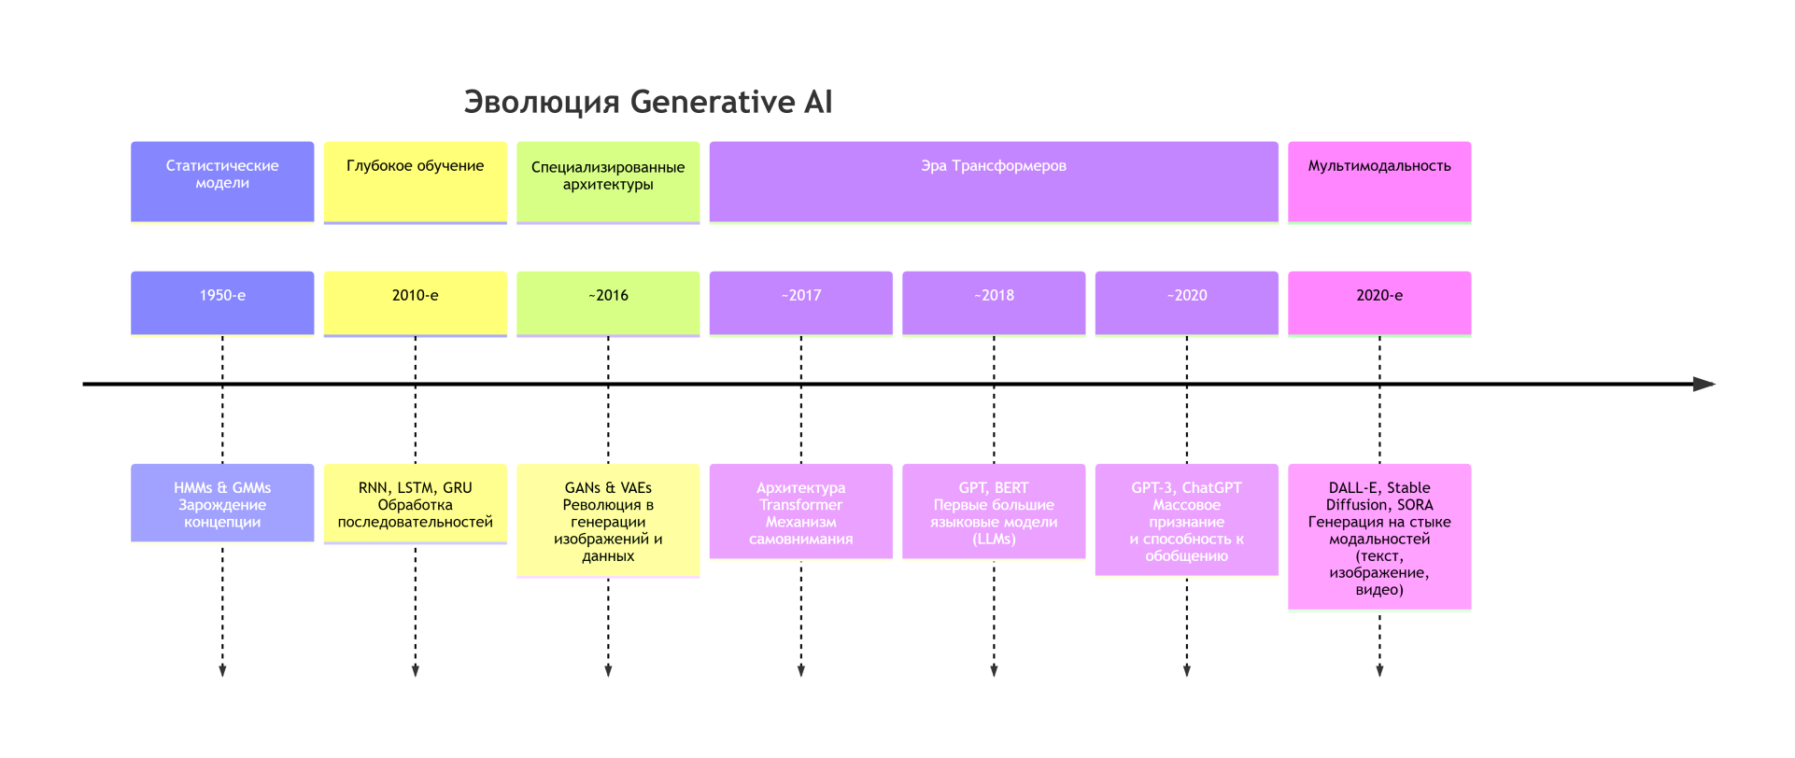
Эволюция Generative AI: От статистических моделей к архитектурным прорывам
International Young Scientists School «Artificial Intelligence and Cybersecurity»
25–28 November 2025, Stavropol, Russia
Notes:
Представленный текст описывает не линейный прогресс, а скорее накопление прорывных архитектур, каждая из которых открыла новые возможности для генерации данных. Эволюцию GenAI можно разделить на несколько отчетливых волн.
1. Зарождение: Статистические модели (1950-е - 2000-е)
Ключевые технологии: Скрытые марковские модели (HMMs) и Гауссовские смеси (GMMs).
Вклад: Эти модели заложили концептуальный фундамент. Они впервые показали, что машина может не просто классифицировать, но и генерировать последовательности данных, улавливая их вероятностную структуру.
Ограничения: Их возможности были узкоспециализированными (например, генерация простой речи или временных рядов) и сильно ограничены вычислительной мощностью и теоретическими знаниями того времени.
2. Первая волна: Глубокое обучение и RNN (2010-е)
Ключевые технологии: Рекуррентные нейронные сети (RNNs), в частности их усовершенствованные версии — LSTM и GRU.
Прорыв: Эти архитектуры впервые эффективно научились работать с последовательностями данных, захватывая временные зависимости. Это был скачок от статической генерации к генерации контекстно-зависимой (например, следующего слова в предложении).
Недостаток: Обработка данных происходила последовательно, что делало обучение медленным и затрудняло улавливание очень длинных зависимостей.
3. Вторая волна: Специализированные генеративные архитектуры (~2016)
Этот период ознаменовался появлением двух фундаментальных и конкурирующих подходов к генерации:
Generative Adversarial Networks (GANs):
Принцип: Архитектура "генератор против дискриминатора". Генератор создает данные, а дискриминатор пытается отличить их от реальных. В результате состязания генератор учится создавать неотличимо реалистичные данные.
Специализация: Генерация изображений (например, StyleGAN, BigGAN). GANs произвели революцию в компьютерном зрении, создавая фотореалистичные лица, artwork и т.д.
Variational Autoencoders (VAEs):
Принцип: Более стабильный, но менее острый подход. VAEs учатся сжимать данные в компактное, регулярное "скрытое пространство", а затем восстанавливать их из него. Это позволяет генерировать новые данные, выбирая точки в этом пространстве.
Специализация: Генерация сложных распределений данных, часто используется как часть более крупных моделей (например, для генерации звука — WaveNet).
4. Третья волна: Трансформеры и эра масштабирования (~2017 - настоящее время)
Введение Трансформеров стало поворотным моментом, отделившим эру узкоспециализированных моделей от эры универсальных.
Ключевое новшество: Механизм самовнимания (Self-Attention). Он позволил модели обрабатывать все элементы последовательности (например, все слова в тексте) одновременно и взвешивать их важность друг относительно друга независимо от расстояния.
Преимущества:
Параллелизация: Кардинально ускорило обучение.
Захват долгосрочных зависимостей: Модели наконец-то смогли эффективно работать с очень длинными текстами и сложными контекстами.
Результат: Появление Large Language Models (LLMs) серии GPT и других. Эти модели, предобученные на колоссальных объемах текстовых данных, продемонстрировали способность к обобщению — решению задач, которым их не учили напрямую (например, перевод, суммирование, программирование).
5. Четвертая волна: Мультимодальность и креативные приложения (2020-е - настоящее время)
Фокус сместился с генерации одного типа данных на совместную работу с несколькими модальностями.
Суть: Модели научились понимать связи между разными типами данных — например, между текстом и изображением.
Примеры: DALL-E, Stable Diffusion (генерация изображений по тексту), SORA (генерация видео по тексту), GEMINI (нативная мультимодальная модель).
Значение: GenAI перестал быть инструментом только для технических специалистов и стал креативным инструментом общего назначения.

Slide 10
Типы атак при помощи Generative AI на КФС
Атаки
Аппаратные
На ОС
Программные
International Young Scientists School «Artificial Intelligence and Cybersecurity»
25–28 November 2025, Stavropol, Russia

Slide 11
Роль GenAI в аппаратных атаках: Усиление атак по побочным каналам
Классическая атака по побочным каналам (Side-Channel Attack)
Суть атаки: Вместо взлома математического алгоритма шифрования атакующий измеряет физические параметры устройства во время его работы:
  Потребление энергии
  Электромагнитное излучение
  Время выполнения операций
  Акустические шумы
Профилирующая атака (Profiling Attack): Самый мощный тип. Атакующий имеет в распоряжении клон целевого устройства и собирает тысячи "следов" (traces) его работы для множества известных ключей. На основе этих данных строится точная модель, которая затем используется для взлома реального устройства по его следам.
Главная проблема классического подхода: Сбор достаточного количества высококачественных данных для построения точной модели требует огромных временных и ресурсных затрат.
Механизм усиления:
Сбор ограниченного набора данных: Атакующий собирает относительно небольшое количество реальных следов (L_real) с устройства-клона.
Обучение CGAN:
  Условие (Condition): На вход генератора подается информация о конкретных входных данных или ключе, с которыми работает устройство.
  Цель Генератора: Научиться создавать синтетические следы (L_synthetic), которые настолько реалистичны, что...
  Цель Дискриминатора: ...не может отличить их от настоящих (L_real).
Синтез данных для атаки: После обучения генератор CGAN может производить неограниченное количество реалистичных, но синтетических следов побочного канала для любых необходимых ключей и данных.
Повышение эффективности атаки: Этот огромный синтезированный датасет используется для тренировки модели атаки (часто другой нейронной сети). В результате атакующий получает сверхточную модель устройства, построенную на объеме данных, который был бы недостижим при ручном сборе.
International Young Scientists School «Artificial Intelligence and Cybersecurity»
25–28 November 2025, Stavropol, Russia

Slide 12
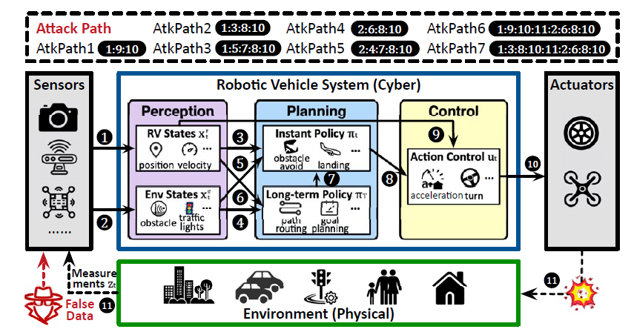
АНАЛИЗ ПУТЕЙ АТАК СПУФИНГА СЕНСОРОВ В СИСТЕМАХ РОБОТИЗИРОВАННЫХ ТРАНСПОРТНЫХ СРЕДСТВ
International Young Scientists School «Artificial Intelligence and Cybersecurity»
25–28 November 2025, Stavropol, Russia
Notes:
### **Что такое спуфинг сенсоров и как он работает?**
**Представьте себе:** У нас есть беспилотный автомобиль или дрон. У него есть «органы чувств» — датчики:
- **GPS** — определяет местоположение
- **Камеры** — видят дорогу и знаки
- **LiDAR** (лазерный радар) — измеряет расстояние до объектов
- **Микрофоны** — понимают голосовые команды
- **IMU** (инерциальный блок) — чувствует ускорение и повороты
**Спуфинг** — это когда мы **обманываем** эти датчики, подсовывая им ложные данные.
**Ключевое ограничение:** Злоумышленник не может взломать компьютер автомобиля напрямую. Он может только «наврать» датчикам извне.
---
### **Как именно происходят атаки? Разбираем на примерах**
#### **1. Простые атаки («один обман — одно последствие»)**
**Атака 1: «Сломанный компас»**
- **Что делаем:** Подделываем данные IMU (датчика ориентации)
- **Результат:** Дрон теряет равновесие и падает
- **Как будто:** Вы закрыли глаза пилоту и начали его крутить
**Атака 2: «Фальшивая зона»**
- **Что делаем:** Подделываем GPS-сигнал
- **Результат:** Дрон думает, что попал в запретную зону, и садится
- **Как будто:** Вы сказали человеку, что он зашёл в опасную зону, и он убежал
**Атака 3: «Несуществующее препятствие»**
- **Что делаем:** Создаём ложные точки в LiDAR
- **Результат:** Автомобиль резко тормозит из-за «призрачного» препятствия
- **Как будто:** Вы крикнули «СТОЙ!» перед несуществующей ямой
---
#### **2. Сложные атаки («цепочка обманов»)**
**Атака 4: «Дрожащая камера»**
- **Шаг 1:** Подделываем данные IMU → машина думает, что её трясёт
- **Шаг 2:** Система стабилизации пытается «убрать тряску» → камера смазывает изображение
- **Шаг 3:** Размытое изображение → компьютер не видит пешехода
- **Результат:** Автомобиль не останавливается перед человеком
**Атака 5: «Путаница со светофорами»**
- **Шаг 1:** Подделываем GPS-позицию → машина не знает точно, где находится
- **Шаг 2:** Система неправильно определяет, какой светофор «её»
- **Шаг 3:** Автомобиль едет на красный свет
- **Результат:** Авария на перекрёстке
---
### **Почему это опасно?**
1. **Незаметность** — система не понимает, что её обманывают
2. **Каскадный эффект** — маленькая ложь приводит к большим последствиям
3. **Физическая безопасность** — могут пострадать люди
### **Как защищаться?**
- **Перекрёстная проверка** — если GPS показывает одно, а камера другое, нужно насторожиться
- **Аномалии поведения** — если система внезапно начинает делать странные вещи, возможно, её обманывают
- **Фильтрация сигналов** — отсеивать «невозможные» данные
---
### **Главный вывод**
Современные роботизированные системы очень умные, но их можно обмануть через «органы чувств». Задача инженеров — создавать системы, которые умеют распознавать такой обман и защищаться от него.
**Это как учить ребёнка:** «Если незнакомец предлагает конфету — не бери, даже если очень хочется». Система должна понимать, когда ей «предлагают конфету» и уметь говорить «нет».

Slide 13
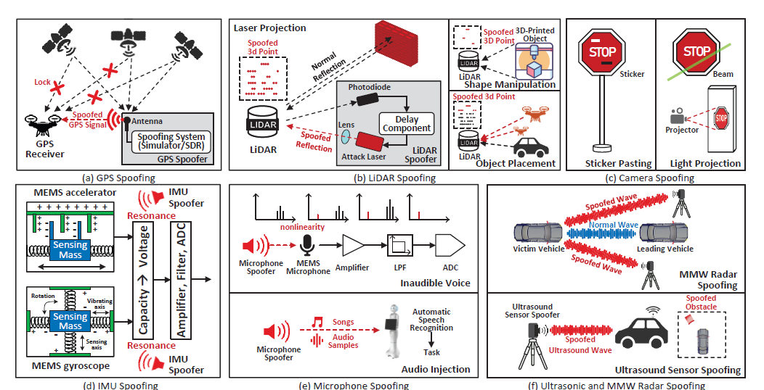
Иллюстрация атак с использованием подмены датчиков на шесть основных датчиков.
International Young Scientists School «Artificial Intelligence and Cybersecurity»
25–28 November 2025, Stavropol, Russia
Notes:
Угрозы безопасности сенсорных систем роботизированных транспортных средств: классификация, механизмы и последствия
1. Атаки на системы глобального позиционирования (GPS/GNSS)
Механизм атаки: Наиболее распространенной и опасной атакой является спуфинг (spoofing). В отличие от грубого глушения (jamming), которое просто подавляет сигнал, спуфинг предполагает генерацию мошеннических сигналов GNSS, более мощных, чем оригинальные. Эти сигналы точно синхронизированы и постепенно "уводят" приемник с правильного местоположения, манипулируя расчетами псевдодальности и фазовых измерений.
Конкретный пример: В 2019 году в ходе испытаний исследователи успешно обманули автономный автомобиль, используя портативный спуфер. Они заставили транспортное средство, движущееся по прямой дороге, "считать", что оно находится на соседней полосе или даже съехало с трассы. Это могло бы привести к ложной коррекции курса и опасному маневру, например, попытке "вернуться" на несуществующую полосу движения, что привело бы к столкновению с реальными объектами.
Вывод: Атаки спуфинга GPS являются скрытными и могут осуществляться с использованием доступного коммерческого оборудования. Защита требует внедрения криптографической аутентификации сигналов (как в военных системах), использования корректирующих данных от наземных станций (RTK) и обязательной кросс-валидации данных GPS с показаниями инерциальных систем (IMU) и одометрии.
2. Атаки на оптические системы (камеры)
Механизм атаки: Основную угрозу представляют адверсариальные атаки (adversarial attacks) на алгоритмы компьютерного зрения, основанные на глубоких нейронных сетях. Путем нанесения на физические объекты специально рассчитанных, часто незаметных для человека возмущений, можно кардинально изменить вывод модели.
Конкретный пример:
Атака на дорожные знаки: Наклейка со специфическим граффити-узлом на знак "СТОП" заставляет систему восприятия классифицировать его как знак "Ограничение скорости 80 км/ч". Автомобиль, вместо того чтобы остановиться, может продолжить движение на высокой скорости на перекрестке.
Атака на разметку: Нанесение на дорожное полотно линий, имитирующих разметку, может заставить систему автоматического рулевого управления (LKA) сойти с правильной траектории и выехать на встречную полосу или обочину.
Вывод: Уязвимость глубокого обучения к адверсариальным примерам является фундаментальной проблемой. Для смягчения последствий необходимы методы повышения устойчивости моделей (adversarial training), использование архитектур, устойчивых к возмущениям, и многоуровневая проверка данных с камер с помощью лидаров и радаров.
3. Атаки на лидарные системы (LiDAR)
Механизм атаки: Злоумышленник может использовать собственный лазер, чтобы "обмануть" лидар. Существует два основных типа атак:
Атака подмены (spoofing): Посылка мощного лазерного импульса в момент, когда лидар ожидает отраженный сигнал, создает в его данных фантомную точку.
Атака сокрытия (hiding): Посылка сигнала в тот момент, когда лидар "ослеплен" для приема внешних сигналов (эффект "электронной шторки"), что позволяет скрыть реальный объект.
Конкретный пример: Создание виртуальной стены из фантомных точек на дороге перед движущимся автомобилем. Система экстренного торможения (AEB) интерпретирует это как внезапно возникшее непреодолимое препятствие и выполняет резкую остановку на высокой скорости, что может привести к столкновению сзади с другим транспортным средством.
Вывод: Защита лидаров требует реализации механизмов аутентификации лидарных импульсов, например, с помощью кодирования передаваемого сигнала (уникальная последовательность импульсов), а также статистического анализа получаемого point cloud для выявления аномалий, не соответствующих физическим законам.
4. Атаки на инерциальные измерительные блоки (IMU)
Механизм атаки: Микромеханические (MEMS) гироскопы и акселерометры внутри IMU подвержены резонансным явлениям. Атакующий может направить на датчик акустический сигнал (например, с динамика смартфона) на резонансной частоте механического элемента датчика. Это вызывает дрейф показаний, который неотличим от реального движения.
Конкретный пример: Направленный акустический сигнал на корпус автомобиля может вызвать дрейф гироскопа IMU. Система начнет "думать", что автомобиль поворачивает, хотя на самом деле он движется прямо. Это может привести к постепенной коррекции курса, которая уведет автомобиль с его полосы движения. Поскольку IMU часто используется для кратковременной навигации при потере GPS, последствия такой атаки могут быть серьезными.
Вывод: Критически важна пассивная защита IMU от акустических и вибрационных воздействий, а также разработка алгоритмов фильтрации (например, расширенный фильтр Калмана), способных обнаруживать аномальные дрейфы и отсекать их, перекладываясь на другие источники данных.
5. Атаки на миллиметровые радары (MMW-Radar)
Механизм атаки: Радары уязвимы к атакам ретрансляции (meaconing). Атакующий перехватывает излучаемый радаром сигнал, задерживает его, усиливает и повторно передает обратно. Радар интерпретирует этот сигнал как отраженный от реального объекта, расположенного на рассчитанном расстоянии.
Конкретный пример: Злоумышленник, находящийся рядом с дорогой, может с помощью оборудования ретрансляции создать иллюзию движущегося впереди автомобиля. Автономное транспортное средство будет поддерживать безопасную дистанцию с этим "фантомом", что вынудит его снизить скорость и, возможно, даже остановиться посреди дороги, создав аварийную ситуацию.
Вывод: Для противодействия необходимы радары с более сложными waveform-сигналами (например, с псевдослучайной перестройкой частоты), а также системы, которые отслеживают непротиворечивость траекторий объектов между радаром, камерой и лидаром.
6. Атаки на ультразвуковые датчики
Механизм атаки: Аналогично радарам, ультразвуковые датчики, используемые для парковки, уязвимы к спуфингу. Атакующий может записать исходный ультразвуковой "щелчок" датчика и воспроизвести его с задержкой, имитируя отклик от несуществующего объекта.
Конкретный пример: Во время маневра парковки атака на ультразвуковые датчики может создать иллюзию препятствия сбоку или сзади автомобиля. Система парковки заблокирует управление или автоматически затормозит, не позволяя завершить маневр и оставляя автомобиль в небезопасном положении, например, посреди проезжей части.
Вывод: Несмотря на простоту, такие атаки могут парализовать работу транспортного средства. Защита включает в себя использование датчиков с кодированными сигналами и визуальную верификацию препятствий с помощью камер заднего вида.
Общие выводы и рекомендации:
Мультимодальная валидация: Ключевой принцип безопасности — ни один сенсор не может считаться доверенным на 100%. Данные от одного типа датчиков должны постоянно проверяться и подтверждаться данными от других, независимых сенсоров (например, GPS валидируется IMU, показания камеры — лидаром).
Физическая неизменяемость: Необходимо разрабатывать и внедрять методы, основанные на проверке физической правдоподобности сцен (например, фантомный объект не отбрасывает тень на камере, его траектория противоречит законам физики).
Аппаратная защита: Требуется усиление пассивной защиты сенсоров (акустические и электромагнитные экраны) и внедрение активных методов аутентификации излучаемых сигналов.
Системный подход: Безопасность автономных транспортных средств должна рассматриваться как комплексная киберфизическая проблема, где уязвимости на стыке цифрового и физического миров представляют наибольшую угрозу.

Slide 14
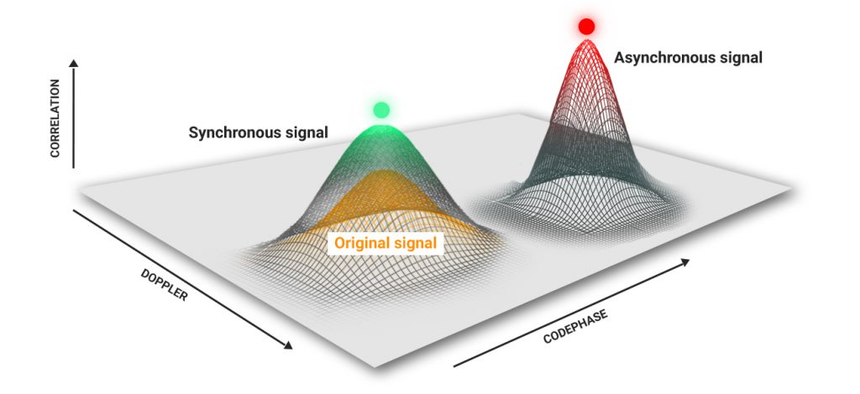
Асинхронные и синхронные атаки
Принципиальное различие между синхронными и асинхронными атаками заключается в том, попадает ли сгенерированный сигнал в окно корреляционного анализа GNSS-приемника или нет.
International Young Scientists School «Artificial Intelligence and Cybersecurity»
25–28 November 2025, Stavropol, Russia
Notes:
Анализ синхронного и асинхронного GPS спуфинга: технические особенности, механизмы реализации и методы противодействия
Введение в проблематику GPS спуфинга
GPS спуфинг представляет собой класс атак на системы глобального позиционирования, при которых злоумышленник генерирует и транслирует фальшивые спутниковые сигналы с целью обмана GPS-приемника. В зависимости от степени временной синхронизации с легитимными спутниковыми сигналами различают синхронный и асинхронный спуфинг. Эти два подхода принципиально различаются по технической сложности, механизмам реализации, обнаружимости и потенциальному воздействию на системы навигации роботизированных транспортных средств.
Синхронный GPS спуфинг: точная временная атака
Синхронный спуфинг характеризуется полной временной синхронизацией фальшивых сигналов с легитимными спутниковыми transmissions. Техническая реализация данной атаки требует прецизионного мониторинга реальных GPS-сигналов с последующим вычислением точных временных параметров, включая псевдослучайные шумовые коды (PN-codes), битовые синхронизации и навигационные сообщения. Атакующий генерирует фальшивые сигналы, которые идеально совпадают по временным характеристикам с сигналами реальных спутников, но имеют значительно более высокую мощность передачи — typically на 3-10 децибел выше легитимных сигналов.
Механизм захвата приемника в синхронной атаке реализуется через постепенное увеличение мощности фальшивых сигналов. Изначально приемник продолжает отслеживать легитимные спутники, но по мере роста мощности спуфинг-сигналов система автоматического регулирования усиления (AGC) приемника начинает отдавать приоритет более мощным источникам. В критический момент происходит полный захват приемника, после чего он исключительно отслеживает фальшивые сигналы. Результатом является мгновенное изменение вычисляемой позиции — typically скачок на сотни метров или даже километров.
Обнаружение синхронного спуфинга относительно более простое благодаря резкому характеру воздействия. Системы мониторинга могут идентифицировать аномалии через анализ внезапных скачков позиции, расхождений между GPS-координатами и данными инерциальных измерительных блоков (IMU), а также через мониторинг мощности принимаемых сигналов. Однако эффективность обнаружения сильно зависит от качества реализации систем мониторинга и скорости реакции на аномалии.
Асинхронный GPS спуфинг: стратегия постепенного воздействия
Асинхронный спуфинг не требует точной временной синхронизации с легитимными спутниковыми сигналами. Вместо этого атакующий генерирует независимые GPS-подобные сигналы, которые могут иметь произвольные временные параметры. Мощность сигналов при асинхронной атаке typically сравнима или незначительно превышает мощность легитимных сигналов, что делает атаку менее заметной для систем обнаружения, основанных на анализе мощности.
Ключевой особенностью асинхронного спуфинга является механизм постепенного дрейфа. Вместо мгновенного скачка позиции атакующий медленно изменяет передаваемые навигационные параметры, вызывая плавное смещение вычисляемых координат. Скорость дрейфа carefully контролируется чтобы оставаться ниже порогов обнаружения систем мониторинга — typically от 0.1 до 1.0 метра в секунду. Это позволяет незаметно изменять маршрут транспортного средства без активации аварийных протоколов.
Обнаружение асинхронного спуфинга представляет значительную сложность. Стандартные системы мониторинга, ориентированные на обнаружение резких аномалий, часто неэффективны против медленного дрейфа. Для выявления таких атак требуются продвинутые статистические методы анализа траекторий, машинное обучение для идентификации паттернов постепенного отклонения, а также кросс-валидация с дополнительными источниками позиционирования.
Сравнительный анализ и практическая значимость
С точки зрения технической сложности реализации синхронный спуфинг требует sophisticated оборудования и глубоких знаний о работе GPS-систем. Стоимость оборудования для синхронного спуфинга может достигать 20,000 долларов и более. В contrast, асинхронный спуфинг может быть реализован с использованием относительно недорогих software-defined radio (SDR) платформ стоимостью от 200 до 2,000 долларов.
В контексте воздействия на роботизированные транспортные средства оба типа атак представляют серьезную угрозу, но с различными последствиями. Синхронный спуфинг приводит к немедленному нарушению работы системы — резкое изменение позиции вызывает активацию аварийных протоколов, что может привести к экстренной остановке или неконтролируемому маневру. Асинхронный спуфинг более коварен — система продолжает функционировать в штатном режиме, но постепенно отклоняется от заданного маршрута, что может привести к достижению заранее определенной злоумышленником цели без активации систем безопасности.
Методы противодействия и защиты
Для эффективного противодействия синхронному спуфингу критически важны системы мониторинга резких изменений позиции и анализа мощности сигналов. Реализация multi-constellation навигации (одновременное использование GPS, ГЛОНАСС, Galileo) значительно усложняет задачу атакующего, так как требует синхронного спуфинга всех используемых спутниковых систем.
Против асинхронного спуфинга наиболее эффективны статистические методы анализа траекторий и машинное обучение для выявления аномальных паттернов движения. Кросс-валидация с картографическими данными и дополнительными сенсорами (камеры, лидары, инерциальные системы) позволяет обнаруживать расхождения между вычисляемой позицией и реальным окружением.
Перспективным направлением является разработка систем, основанных на authenticated навигационных сообщениях, где каждый спутниковый сигнал содержит криптографическую подпись, верифицируемую приемником. Однако широкое внедрение таких систем требует модернизации как спутниковой инфраструктуры, так и приемного оборудования.
Заключение
Синхронный и асинхронный GPS спуфинг представляют собой две принципиально различные по механизмам реализации, но одинаково опасные по последствиям атаки на системы навигации. Понимание технических особенностей каждого типа атак необходимо для разработки эффективных систем защиты автономных транспортных средств. Современные подходы к безопасности должны комбинировать методы обнаружения как резких, так и постепенных аномалий, обеспечивая многоуровневую защиту против всего спектра угроз GPS спуфинга.
Влияние на киберфизические системы (КФС):
Физический уровень:
Выезд на встречную полосу
Столкновение с препятствиями
Нарушение ПДД (проезд на красный)
Потеря управления транспортным средством
Кибер-уровень:
Коррупция сенсорных данных
Нарушение работы систем восприятия
Компрометация процесса принятия решений
Конфликт между различными сенсорами
Уровень управления:
Генерация ошибочных управляющих команд
Аварийные маневры без необходимости
Потеря стабильности системы
Влияние на системы искусственного интеллекта:
Компьютерное зрение:
Искажение ROI (Region of Interest): ИИ неправильно определяет область анализа для камеры
Ошибки детекции объектов: Система не распознает критически важные препятствия
Неправильная классификация: Светофоры и знаки интерпретируются некорректно
Сенсорная фьюжн:
Конфликт данных: Противоречия между GPS, LiDAR и камерой
Манипуляция confidence scores: ИИ теряет уверенность в корректных данных
Неправильный вес сенсоров: Система перестает доверять надежным источникам
Планирование пути:
Генерация опасных маршрутов: ИИ строит траектории, ведущие к авариям
Нарушение логики навигации: Система выбирает неоптимальные или запрещенные пути
Ошибки предсказания: Неправильная оценка будущего положения транспортного средства
Локализация:
Накопление ошибки: Постепенный дрейф позиции нарушает работу SLAM-систем
Сбой картографирования: Несоответствие между картой и реальным положением
Потеря ориентации: Система не может определить свое точное местоположение
Критические аспекты для защиты:
Кросс-валидация данных между различными сенсорами
Аномалий-детекшн для выявления несоответствий в показаниях GPS
Адверсариал тренинг ИИ-моделей для устойчивости к спуфингу
Мульти-позиционинг системы (GPS + ГЛОНАСС + Galileo + инерциальные системы)
Физические ограничения в алгоритмах планирования траекторий
Данные атаки демонстрируют фундаментальную уязвимость современных автономных систем, где компрометация одного сенсора (GPS) может привести к каскадному отказу всей системы восприятия и принятия решений.

Slide 15
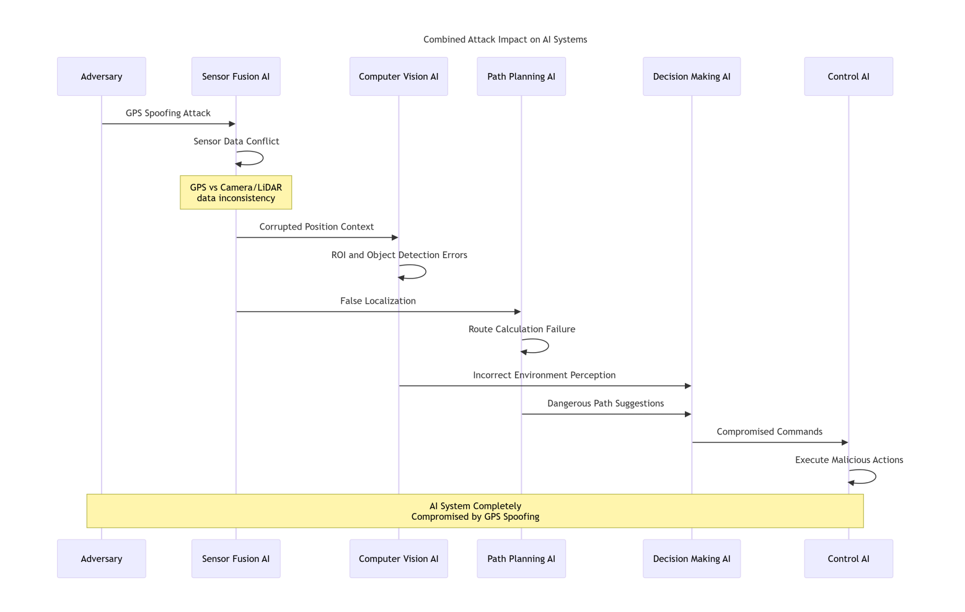
AtkPath7: Манипуляция компьютерным зрением через GPS-спуфинг
International Young Scientists School «Artificial Intelligence and Cybersecurity»
25–28 November 2025, Stavropol, Russia
Notes:
чет областей интереса
Система локализации транспортного средства, получив некорректные координаты, пересчитывает ожидаемое положение значимых объектов в поле зрения камеры. В контексте обнаружения светофоров это приводит к смещению ROI-окон - областей изображения, в которых система ожидает обнаружить соответствующие дорожные сигналы.
Фаза 3: Ошибочная классификация
Алгоритмы компьютерного зрения, ограниченные областью интереса, анализируют неправильную часть изображения. В типичном сценарии атаки система может:
Принять светофор соседней полосы за собственный
Проанализировать отражение или рекламный щит вместо реального светофора
Полностью пропустить актуальный сигнал из-за смещения ROI
Практическая реализация атаки
Сценарий городского перекрестка
На сложном городском перекрестке с множеством светофоров система автоматически определяет, какой именно сигнал относится к текущей полосе движения. Эта привязка осуществляется на основе точных GPS-координат. При успешной атаке AtkPath7:
Исходное состояние: Транспортное средство приближается к перекрестку, система корректно идентифицирует "свой" светофор
Момент атаки: GPS-спуфер передает координаты, смещенные на 5-10 метров
Эффект: ROI смещается на соседний светофор, который показывает зеленый сигнал
Результат: Система принимает решение продолжить движение, несмотря на красный сигнал собственного светофора
Технические параметры атаки
Требуемое смещение позиции: 3-15 метров (зависит от геометрии перекрестка)
Время воздействия: 10-30 секунд до подъезда к перекрестку
Точность спуфинга: ±2 метра
Критический период: момент определения ROI системой компьютерного зрения
Влияние на архитектуру систем ИИ
На уровне компьютерного зрения
Атака демонстрирует уязвимость каскадных архитектур, где выход одной системы (локализации) непосредственно влияет на входные параметры другой (компьютерного зрения). Отсутствие обратной связи между модулем обнаружения объектов и системой позиционирования создает фундаментальную уязвимость.
На уровне сенсорной фьюжн
Современные системы сенсорной фьюжн часто отдают приоритет GPS-данным при разрешении конфликтов между различными модальностями. Это обусловлено предположением о глобальной точности спутникового позиционирования, которое становится уязвимым местом в контексте AtkPath7.
Методы обнаружения и противодействия
Детектирование аномалий ROI
Мониторинг резких изменений в положении ROI между кадрами
Анализ согласованности между визуальными ориентирами и GPS-координатами
Статистический контроль плавности перемещения областей интереса
Архитектурные улучшения
Внедрение многоуровневой верификации светофоров с анализом всей сцены
Использование картографических данных высокого разрешения для предсказания ожидаемых позиций сигналов
Реализация механизмов кросс-валидации между несколькими независимыми системами обнаружения
Алгоритмические подходы
Введение временной задержки при изменении ROI для фильтрации скачков
Применение машинного обучения для обнаружения аномальных паттернов в последовательностях кадров
Использование геометрических преобразований для проверки согласованности перспективы
Последствия для безопасности
AtkPath7 представляет особую опасность благодаря своей скрытности и целенаправленности. В отличие от атак, вызывающих полный отказ системы, данная атака приводит к целенаправленному неправильному принятию решений, что:
Не вызывает срабатывания аварийных систем
Может оставаться необнаруженной в течение длительного времени
Позволяет атакующему selectively вызывать опасные ситуации
Трудно отличима от ошибок алгоритмов компьютерного зрения
Разработка защитных механизмов против AtkPath7 требует глубокого понимания как работы систем позиционирования, так и архитектуры современных алгоритмов компьютерного зрения, что подчеркивает необходимость комплексного подхода к безопасности автономных систем.

Slide 16
Инициализация сессии:
Сбор телеметрии:
Анализ вывода команд
Исследование запущенных процессов
Аудит сетевых служб
Проверка прав доступа текущего пользователя
Семантический анализ уязвимостей
Сопоставление версий ПО с базами известных уязвимостей (CVE)
Выявление небезопасных конфигураций (world-writable файлы, слабые настройки SELinux)
Анализ контекста выполнения процессов привилегированных пользователей сделай красивую схему последовательности
Установление SSH-соединения
Автоматизированный сбор системной информации через:
uname -a, cat /etc/*release
(ps aux)
(netstat -tulpn)
(id, sudo -l)
Атаки на уровне операционной системы: атаки на уровне операционной системы нацелены на операционную систему устройства с целью использования уязвимостей, получения несанкционированного доступа или осуществления вредоносных действий.
International Young Scientists School «Artificial Intelligence and Cybersecurity»
25–28 November 2025, Stavropol, Russia
Notes:
В контексте современных киберугроз наблюдается качественная трансформация атак на уровне операционных систем, обусловленная интеграцией генеративных моделей искусственного интеллекта. Традиционные OS-level атаки, нацеленные на эксплуатацию уязвимостей, получение несанкционированного доступа и выполнение вредоносных операций, эволюционируют за счет применения sophisticated AI-методов. Классические векторы атак, включающие rootkits, эскалацию привилегий и эксплуатацию системных ресурсов, получают новое измерение через использование генеративного ИИ, что существенно повышает их эффективность и скрытность.
Несмотря на то, что генеративные модели функционируют на более высоком уровне абстракции без прямого низкоуровневого доступа к системным компонентам, они демонстрируют исключительную эффективность в анализе информации операционных систем для поддержки комплексных атак. В исследовании [36] эмпирически доказана возможность создания замкнутой системы с обратной связью между GPT-3.5 и уязвимой виртуальной машиной через SSH-протокол. В данной конфигурации языковая модель выполняет функции интеллектуального аналитического ядра, осуществляющего многоуровневый анализ состояния целевой системы.
Механизм атаки реализуется через последовательный цикл операций: первоначальный сбор телеметрии посредством выполнения системных команд, семантический анализ полученных данных для идентификации потенциальных уязвимостей, и генерацию контекстно-зависимых стратегий атаки с последующим выполнением в среде целевой машины. Особенностью подхода является способность модели адаптивно реагировать на изменения в системе, динамически корректируя тактику эксплуатации на основе анализа выходных данных выполняемых команд.
Генеративный ИИ в данном контексте выступает как мета-инструмент, способный не только идентифицировать известные уязвимости через корреляцию с базами CVE, но и выявлять сложные цепочки эксплуатации, комбинируя различные техники атак. Это включает анализ конфигурационных файлов, выявление слабых мест в настройках безопасности, обнаружение неправильно сконфигурированных сервисов и потенциальных векторов эскалации привилегий.
Практическая реализация подобных систем демонстрирует серьезные последствия для безопасности киберфизических систем, где компрометация операционных систем может привести к катастрофическим последствиям, включая нарушение целостности критической инфраструктуры, несанкционированный сбор конфиденциальных данных и получение полного контроля над управляющими системами. Эффективное противодействие таким угрозам требует разработки advanced систем обнаружения, способных анализировать не только сигнатуры атак, но и семантические паттерны взаимодействия с системой, а также реализации proactive механизмов защиты, учитывающих специфику AI-генеративных атак.

Slide 17
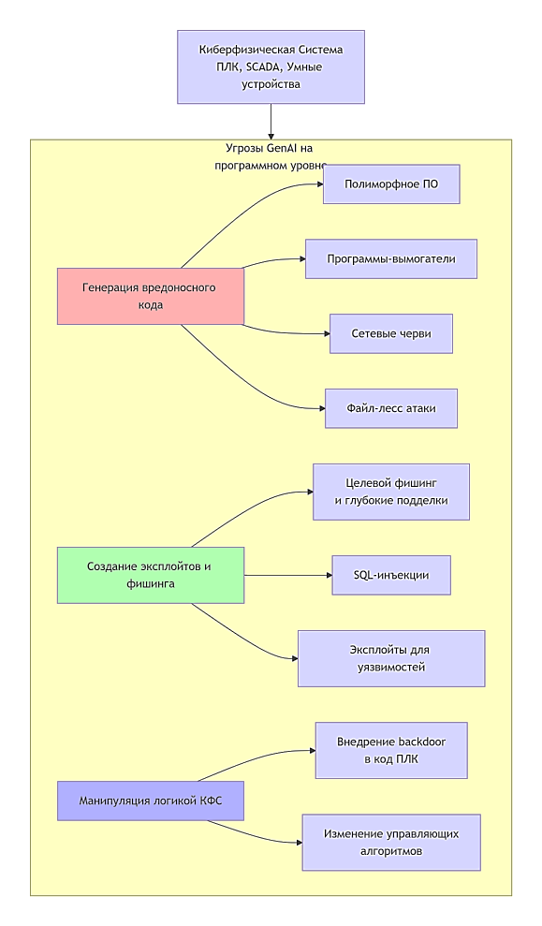
Угрозы GenAI на программном уровне для КФС: От эксплуатации уязвимостей к генерации вредоносного ПО
Программные атаки: Атаки на уровне программного обеспечения в CPSs используют уязвимости в программных компонентах, управляющих физическими процессами.
Однако наиболее распространенный способ использования программного обеспечения - это использование разработчиками вредоносных программ моделей GenAI для создания вредоносных программ.
Эти атаки могут манипулировать логикой программного обеспечения, нарушать алгоритмы управления или внедрять вредоносный код, что приводит к несанкционированному управлению, краже данных или повреждению физической инфраструктуры.
International Young Scientists School «Artificial Intelligence and Cybersecurity»
25–28 November 2025, Stavropol, Russia
Notes:
Программные атаки: Атаки на уровне программного обеспечения в CPSs используют уязвимости в программных компонентах, управляющих физическими процессами. Однако наиболее распространенный способ использования программного обеспечения - это использование разработчиками вредоносных программ моделей GenAI для создания вредоносных программ. Эти атаки могут манипулировать логикой программного обеспечения, нарушать алгоритмы управления или внедрять вредоносный код, что приводит к несанкционированному управлению, краже данных или повреждению физической инфраструктуры. Такие компании, как GPT, могут создавать вредоносный код, используя свои обширные знания в области различных наборов данных, включая хранилища кода и техническую документацию.После получения специальных инструкций или обучения на наборах данных, содержащих примеры вредоносных программ, эти модели могут синтезировать новые образцы вредоносных программ, код эксплойта или фишинговые скрипты, которые часто не обнаруживаются обычным антивирусным программным обеспечением. Кроме того, злоумышленники могут использовать языковые модели, подобные ChatGPT, для использования существующих методов внедрения SQL и системных данных, создавая специализированную полезную нагрузку на SQL для использования уязвимых систем баз данных. В [38] представлено доказательство концепции, в которой ChatGPT используется для распространения вредоносного программного обеспечения, избегая при этом обнаружения. В работе [37] авторы описывают потенциальное использование GPT путем создания нескольких вредоносных программ (например, программ-вымогателей, червей, кейлоггеров, вредоносных программ грубой силы, вредоносных программ без файлов (PDF) Генеративный искусственный интеллект в кибербезопасности киберфизических систем: преимущества и угрозы. Доступно по адресу: https://www.researchgate.net/publication/381303475_Generative_AI_in_Cyber_Security_of_Cyber_Physical_Systems_Benefits_and_Threats [дата обращения: 22 ноября 2025 г.]. Программные атаки: Атаки на уровне программного обеспечения в CPSs используют уязвимости в программных компонентах, управляющих физическими процессами. Однако наиболее распространенный способ использования программного обеспечения - это использование разработчиками вредоносных программ моделей GenAI для создания вредоносных программ. Эти атаки могут манипулировать логикой программного обеспечения, нарушать алгоритмы управления или внедрять вредоносный код, что приводит к несанкционированному управлению, краже данных или повреждению физической инфраструктуры. Угрозы GenAI на программном уровне для КФС: От эксплуатации уязвимостей к генерации вредоносного ПО
Атаки на программном уровне в КФС нацелены на самое сердце системы — программы и алгоритмы, которые непосредственно управляют физическими процессами. GenAI усугубляет эту угрозу, выступая в роли мощного инструмента для злоумышленников.
1. Генерация вредоносного кода (Malware Generation)
Механизм:
Большие языковые модели (LLM), такие как GPT, обучены на огромных массивах данных, включая публичные репозитории кода (GitHub), техническую документацию и, что критично, примеры вредоносного ПО. Это позволяет им генерировать функциональные программные фрагменты по текстовому описанию.
Конкретные применения:
Создание новых образцов вредоносного ПО: Злоумышленник может попросить модель: "Напиши код программы-вымогателя на Python, которая шифрует файлы в указанной директории". Модель способна сгенерировать работоспособную заготовку.
Генерация полиморфного и метаморфного кода: GenAI может автоматически создавать тысячи вариантов одного и того же вредоносного кода, каждый раз изменяя его синтаксис (имена переменных, структуру функций, методы обфускации), сохраняя при этом зловредную функциональность. Это делает сигнатурный анализ традиционных антивирусов неэффективным.
Разработка специализированных вредоносных программ:
Сетевые черви: Код, способный к саморепликации и распространению по сети.
Кейлоггеры: Программы, перехватывающие нажатия клавиш.
Файл-лесс malware (Fileless malware): Вредоносный код, который выполняется непосредственно в оперативной памяти, не оставляя следов на диске, что крайне сложно обнаружить.
Брут-форс программы: Скрипты для автоматического подбора паролей.
2. Создание эксплойтов и фишинговых кампаний
Механизм:
GenAI используется для автоматизации и повышения правдоподобности атак, нацеленных на уязвимости в ПО и на человеческий фактор.
Конкретные применения:
Генерация целевых фишинговых писем и скриптов:
Модель может создать персонализированное электронное письмо от имени коллеги или руководителя, не содержащее грамматических ошибок и основанное на реальных корпоративных событиях, что резко повышает вероятность успеха атаки.
Генерация скриптов для колл-центров мошенников, звучащих максимально естественно.
Создание специализированных эксплойтов:
SQL-инъекции: Злоумышленник может предоставить LLM детали уязвимой системы (версии СУБД, структуру таблиц), и модель сгенерирует готовый SQL-запрос для извлечения, изменения или удаления данных.
Эксплойты для уязвимостей ПО: На основе описания уязвимости (например, из базы CVE) GenAI может помочь в создании кода для ее эксплуатации.
3. Манипуляция логикой управления КФС
Механизм:
Это наиболее опасный для КФС сценарий. Атакующий может использовать GenAI не только для создания вирусов, но и для тонкой модификации легитимного управляющего кода.
Конкретные применения:
Внедрение скрытых backdoor: Модель может проанализировать исходный код ПЛК (Программируемый логический контроллер) и предложить способы незаметного внедрения кода, который, например, при определенных условиях отключит аварийную сигнализацию.
Манипуляция алгоритмами: Целенаправленное изменение параметров в алгоритмах управления, что может привести к постепенному износу оборудования, выпуску бракованной продукции или созданию опасных условий (например, медленное увеличение давления в реакторе до критического уровня).

Slide 18
Атаки на ИИ
Белый ящик White-box
Черный ящик Black-box
2. Атаки на Обучение Training-phase Attacks
Отравление Данных Data Poisoning
Бэкдор-Атаки Backdoor Attacks
3. Атаки на Конфиденциальность Privacy Attacks
Атака на Определение Принадлежности Membership Inference Attack
1. Adversarial Attacks
International Young Scientists School «Artificial Intelligence and Cybersecurity»
25–28 November 2025, Stavropol, Russia
Notes:
1. Адверсариальные Атаки (Adversarial Attacks)
Суть: Внесение минимальных, часто незаметных для человека изменений во входные данные, чтобы обмануть модель и заставить ее принять неправильное решение.
Белый ящик (White-box): Атакующий имеет полный доступ к архитектуре, весам и алгоритмам модели. Это позволяет точно рассчитать возмущения, которые максимизируют ошибку модели.
Пример для КФС: Внесение незаметных шумов в видеопоток с камеры наблюдения, чтобы модель компьютерного зрения системы безопасности не распознала злоумышленника.
Черный ящик (Black-box): Атакующий не имеет доступа к внутренностям модели и может только наблюдать ее входы и выходы. Атака осуществляется путем зондирования и создания схожей модели-суррогата.
Пример для КФС: IDSGAN — фреймворк, где GAN модифицирует вредоносный сетевой трафик так, чтобы он обходил систему обнаружения вторжений (IDS), при этом сохраняя свою вредоносную функциональность. Атакующий просто проверяет, пропускает ли IDS модифицированные пакеты.
2. Атаки на Обучение (Training-phase Attacks)
Эти атаки нацелены на этап обучения модели, встраивая в нее уязвимости, которые проявляются позже.
Отравление Данных (Data Poisoning): Злоумышленник вносит в тренировочный набор специально сконструированные вредоносные данные.
Механизм: Как описано, с использованием GAN для генерации ядовитых данных. Цель — ухудшить общую производительность модели или внести целенаправленные уязвимости.
Пример для КФС: Отравление данных, на которых обучается модель для прогнозирования нагрузки в умной энергосети. Это может привести к некорректным прогнозам и, как следствие, к веерным отключениям.
Бэкдор-Атаки (Backdoor Attacks): Более изощренная форма отравления данных. В тренировочные данные добавляются образцы со скрытым "триггером".
Механизм: Модель обучается корректно работать на "чистых" данных, но при появлении триггера в входных данных ее поведение кардинально меняется на заранее заданное вредоносное.
Пример для КФС: В набор данных для обучения системы распознавания дорожных знаков беспилотного автомобиля добавляются изображения знаков "СТОП" с едва заметным узором (триггер). Модель в обычных условиях работает идеально, но когда видит знак с этим узором, она перестает его распознавать, что приводит к аварии.
3. Атаки на Конфиденциальность (Privacy Attacks)
Эти атаки нацелены на раскрытие конфиденциальной информации, которая использовалась для обучения модели.
Атака на Определение Принадлежности (Membership Inference Attack):
Суть: Цель атаки — определить, присутствовал ли конкретный набор данных в обучающей выборке модели.
Механизм: Атакующий использует тот факт, что модели часто имеют более высокую "уверенность" (confidence) в своих предсказаниях для данных, на которых они были обучены. Отправляя запросы к модели, он анализирует ее отклик и делает вывод о принадлежности данных к тренировочному набору.
Пример для КФС: Если модель, обнаруживающая аномалии в работе промышленного реактора, обучалась на реальных данных о его работе, включая аварийные ситуации, успешная Membership Inference Attack может раскрыть факт того, что на предприятии ранее происходили определенные инциденты, что является коммерческой тайной.
Вывод и последствия для КФС:
Уязвимости GenAI-моделей создают косвенный, но чрезвычайно опасный вектор атаки на КФС:
Подрыв доверия к системам защиты: Если модель обнаружения аномалий можно обойти с помощью адверсариальных примеров или отравить, то вся система безопасности КФС становится ненадежной.
Скрытые угрозы: Бэкдор-атаки позволяют заложить "мину замедленного действия" в систему, которая может быть активирована в самый неподходящий момент.
Утечка критической информации: Membership Inference Attack может привести к разглашению информации о критической инфраструктуре, которая считалась закрытой.
Таким образом, развертывание GenAI для защиты КФС должно сопровождаться строгими мерами безопасности самих AI-моделей, включая:
Защиту целостности тренировочных данных.
Регулярное тестирование на устойчивость к адверсариальным атакам.
Внедрение методов дифференциальной приватности для защиты обучающих данных.
Принцип "минимальных привилегий" для доступа к моделям.

Slide 19
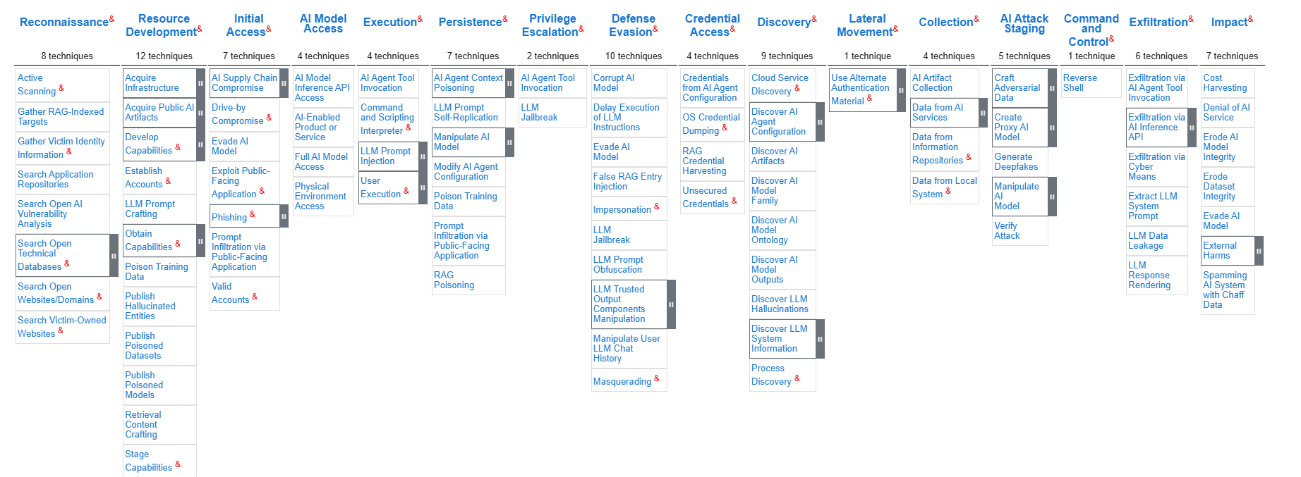
ATLAS Matrix
International Young Scientists School «Artificial Intelligence and Cybersecurity»
25–28 November 2025, Stavropol, Russia
Notes:
Приведённая ниже матрица ATLAS показывает последовательность тактик, используемых при атаках, в виде столбцов слева направо, а также методы машинного обучения, относящиеся к каждой тактике. & указывает на адаптацию из ATT&CK. Нажмите на синие ссылки, чтобы узнать больше о каждом элементе, или выполните поиск и просмотрите тактики и методы ATLAS с помощью ссылок на верхней панели навигации. Просмотрите матрицу ATLAS, выделенную вместе с методами ATT&CK Enterprise, в навигаторе ATLAS.
Анализ тактик, техник и процедур (TTP) в контексте матрицы ATLAS: полный цикл атаки на системы искусственного интеллекта
1. Фундаментальные понятия TTP
В современной кибербезопасности тактики, техники и процедуры (Tactics, Techniques, and Procedures - TTP) представляют собой иерархическую модель описания кибератак. Тактики определяют стратегические цели злоумышленника на каждом этапе атаки, отвечая на вопрос "зачем?". Техники представляют собой конкретные методы достижения тактических целей, описывая "как" осуществляется атака. Процедуры являются детализированными пошаговыми руководствами по реализации техник, включая конкретные инструменты и скрипты. Матрица ATLAS адаптирует эту модель для специализированных атак на системы искусственного интеллекта и машинного обучения.
2. Детальный разбор стадий цепочки атаки
Фаза разведки (Reconnaissance)
На начальной стадии злоумышленник собирает информацию о целевой системе ИИ. Тактика включает активное и пассивное сканирование инфраструктуры. Техники включают сбор RAG-индексации (Retrieval-Augmented Generation), поиск открытых уязвимостей ИИ в репозиториях, анализ открытых технических баз данных и идентификацию веб-ресурсов, принадлежащих жертве. Процедуры могут включать автоматизированный парсинг GitHub репозиториев, сканирование API эндпоинтов и анализ документации к ML-моделям.
Фаза разработки (Resource Development)
Злоумышленник подготавливает необходимые ресурсы для атаки. Тактика включает приобретение инфраструктуры и разработку capabilities. Техники включают приобретение общедоступных артефактов ИИ, создание отравленных наборов данных и публикацию вредоносных моделей. Процедуры включают создание поддельных учетных записей в ML-платформах, разработку специализированных инструментов для poisoning атак и подготовку инференс-инфраструктуры.
Фаза первоначального доступа (Initial Access)
Тактика направлена на получение первоначального доступа к системе ИИ. Техники включают компрометацию цепочки поставок ИИ, эксплуатацию публичных API вывода моделей и фишинг с использованием AI-генеративного контента. Процедуры включают внедрение backdoor в тренировочные пайплайны, эксплуатацию уязвимостей в ML-ops платформах и подделку AI-сервисов.
Фаза выполнения (Execution)
Тактика направлена на запуск вредоносного кода или команд в целевой среде. Техники включают инъекцию в LLM (Prompt Injection), выполнение команд через интерпретатор кода и манипуляцию контекстом AI-агента. Процедуры включают эксплуатацию уязвимостей в системах RAG, внедрение malicious payload в тренировочные процессы и использование уязвимостей в системах автоматического машинного обучения (AutoML).
Фаза сохранения (Persistence)
Тактика обеспечивает сохранение доступа к системе после компрометации. Техники включают модификацию конфигурации AI-агента, внедрение backdoor в ML-модели и манипуляцию весами нейронных сетей. Процедуры включают изменение конфигурационных файлов тренировочных пайплайнов, модификацию сервисов AI-инференса и создание скрытых учетных записей в ML-платформах.
Фаза эскалации привилегий (Privilege Escalation)
Тактика направлена на получение повышенных привилегий в AI-системе. Техники включают манипуляцию правами доступа к моделям, эксплуатацию уязвимостей в системах управления ML-жизненным циклом (MLOps) и несанкционированный доступ к тренировочным кластерам. Процедуры включают атаки на системы аутентификации ML-платформ и эксплуатацию misconfigurations в распределенных тренировочных системах.
Фаза обхода защиты (Defense Evasion)
Тактика включает методы обхода систем защиты AI-систем. Техники включают уклонение от AI-моделей детектирования, jailbreak LLM, маскировку под доверенные выходные компоненты LLM и запутывание adversarial примеров. Процедуры включают генерацию стелс-промптов, использование adversarial атак white-box и black-box типа, и манипуляцию метаданными ML-моделей.
Фаза доступа к учетным данным (Credential Access)
Тактика направлена на кражу учетных данных AI-систем. Техники включают сбор учетных данных от AI-агента, кражу ключей API ML-сервисов и перехват токенов аутентификации MLOps-платформ. Процедуры включают атаки на системы хранения секретов в AI-инфраструктуре и эксплуатацию уязвимостей в системах управления моделями.
Фаза обнаружения (Discovery)
Тактика включает обнаружение ресурсов и возможностей AI-системы. Техники включают обнаружение конфигурации AI-агента, идентификацию онтологии моделей ИИ и анализ артефактов ML-пайплайнов. Процедуры включают сканирование сетевых сервисов AI-инфраструктуры и анализ метаданных ML-моделей.
Фаза бокового перемещения (Lateral Movement)
Тактика включает перемещение через AI-инфраструктуру. Техники включают использование альтернативной аутентификации и эксплуатацию trust-relationships между AI-компонентами. Процедуры включают использование скомпрометированных API ключей для доступа к смежным сервисам и эксплуатацию уязвимостей в системах оркестрации AI-workloads.
Фаза сбора данных (Collection)
Тактика включает сбор данных из AI-систем. Техники включают сбор данных от AI-сервисов, извлечение информации из репозиториев и кражу интеллектуальной собственности ML-моделей. Процедуры включают дамп параметров нейронных сетей и кражу тренировочных данных.
Фаза атаки на ИИ (AI Attack)
Специфическая тактика матрицы ATLAS, включающая прямые атаки на AI-компоненты. Техники включают создание состязательных данных, генерацию глубоких подделок, манипуляцию ML-моделями и создание прокси-моделей ИИ. Процедуры включают реализацию атак типа Model Stealing, Model Inversion и Membership Inference.
Фаза командования и контроля (Command and Control)
Тактика включает установление канала управления скомпрометированной AI-системой. Техники включают использование легитимных AI-сервисов для C2-коммуникации и маскировку трафика под легитимный ML-трафик. Процедуры включают использование стеганографии в ML-моделях и эксплуатацию WebSocket соединений в AI-интерфейсах.
Фаза эксфильтрации (Exfiltration)
Тактика включает кражу данных из AI-систем. Техники включают эксфильтрацию через AI-сервисы, кражу моделей через API и скрытую передачу данных через параметры ML-моделей. Процедуры включают использование сжатых и зашифрованных каналов для передачи украденных ML-артефактов.
Фаза воздействия (Impact)
Тактика включает оказание воздействия на целевые AI-системы. Техники включают нарушение доступности AI-сервисов, повреждение ML-моделей и манипуляцию выходными данными ИИ-систем. Процедуры включают атаки на тренировочные пайплайны и саботаж процессов ML-инференса.
Каждая из этих фаз представляет собой сложный многоуровневый процесс, требующий специализированных знаний как в области кибербезопасности, так и в области машинного обучения и искусственного интеллекта. Понимание полного цикла TTP позволяет разрабатывать более эффективные системы защиты для AI-инфраструктуры и киберфизических систем, использующих искусственный интеллект.

Slide 20
Атака с использованием камеры на систему распознавания лиц
Дата инцидента: 2020 | Репортёр: Команда Ant Group AISEC
Действующие лица: Два человека | Цель: Служба распознавания лиц налоговой службы Шанхая
Краткие сведения
Этот тип атаки с использованием камеры позволяет обойти традиционную модель аутентификации по распознаванию лиц в режиме реального времени и получить доступ к привилегированным системам, а также выдать себя за жертву.
Двое жителей Китая использовали эту атаку, чтобы получить доступ к налоговой системе местных органов власти. Они создали подставную компанию и отправляли счета через налоговую систему предполагаемым клиентам. Эти люди начали использовать эту схему в 2018 году и смогли мошенническим путём получить 77 миллионов долларов.
Сбор информации о личности жертвы
Создание учетных записей
Приобретите инфраструктуру: потребительское оборудование
Получение возможностей: программные инструменты
Получение возможностей: реализация состязательных атак с использованием ИИ
Продукт или услуга с поддержкой ИИ
Уклонение от модели искусственного Интеллекта
Внешний вред: финансовый ущерб
International Young Scientists School «Artificial Intelligence and Cybersecurity»
25–28 November 2025, Stavropol, Russia
Notes:
Сбор информации о личности жертвы
Краткие сведения
Злоумышленники могут собирать информацию о личности жертвы, которую можно использовать для таргетирования. Информация о личности может включать в себя различные сведения, в том числе личные данные (например, имена сотрудников, адреса электронной почты, фотографии и т. д.), а также конфиденциальные сведения, такие как учётные данные или настройки многофакторной аутентификации (MFA).
Злоумышленники могут собирать эту информацию различными способами, например напрямую запрашивать её, искать на сайтах, принадлежащих жертве, или получать её из утечек на чёрном рынке.
Злоумышленники могут использовать собранные данные о жертвах для создания дипфейков и убедительной имитации их личности. Это может дать злоумышленникам возможность создавать учётные записи под вымышленной личностью или проводить убедительные фишинговые атаки.
Создание учетных записей
Краткие сведения
Злоумышленники могут создавать учётные записи в различных сервисах для таргетинга, получения доступа к ресурсам, необходимым для имитации атаки ИИ, или для выдачи себя за жертву.
Приобретите инфраструктуру: потребительское оборудование
Краткие сведения
Злоумышленники могут приобретать потребительское оборудование для проведения своих атак. Владение оборудованием даёт злоумышленнику полный контроль над средой. Такие устройства сложно отследить.
Получение возможностей: программные инструменты
Краткие сведения
Злоумышленники могут искать и приобретать программные инструменты для своих операций. Программное обеспечение, предназначенное для законного использования, может быть перепрофилировано злоумышленниками для вредоносных целей. Злоумышленники могут модифицировать или настраивать программные инструменты для достижения своих целей. Программные инструменты, используемые для атак на системы искусственного интеллекта, сами по себе не обязательно основаны на искусственном интеллекте.
Получение возможностей: реализация состязательных атак с использованием ИИ
Краткие сведения
Злоумышленники могут искать существующие реализации атак с использованием ИИ с открытым исходным кодом. Исследовательское сообщество часто публикует свой код для обеспечения воспроизводимости и проведения дальнейших исследований. Библиотеки, предназначенные для исследовательских целей, такие как CleverHans, Adversarial Robustness Toolbox и FoolBox, могут быть использованы злоумышленниками в качестве оружия. Злоумышленники также могут получать и использовать в своих атаках инструменты, изначально не предназначенные для состязательных атак с использованием ИИ.
Продукт или услуга с поддержкой ИИ
Краткие сведения
Злоумышленники могут использовать продукт или услугу, в основе которых лежит искусственный интеллект, чтобы получить доступ к базовой модели ИИ. Такой косвенный доступ к модели может привести к раскрытию деталей модели ИИ или её выводов в журналах или метаданных.
Уклонение от модели искусственного Интеллекта
Краткие сведения
Злоумышленники могут создавать состязательные данные, которые мешают модели ИИ правильно идентифицировать содержимое данных, или создавать дипфейки, которые вводят в заблуждение модель ИИ, ожидающую получить достоверные данные.
Этот метод можно использовать для обхода последующих задач, в которых задействован ИИ. Злоумышленник может обойти систему обнаружения вирусов/вредоносного ПО на основе ИИ или сканирование сети, чтобы провести традиционную кибератаку. Обход модели ИИ с помощью создания дипфейков также может обеспечить первоначальный доступ к системам, использующим биометрическую аутентификацию на основе ИИ.
Внешний вред: финансовый ущерб
Краткие сведения
Финансовый ущерб подразумевает потерю богатства, имущества или других денежных активов в результате кражи, мошенничества, подделки документов или принуждения к предоставлению финансовых ресурсов противнику.

Slide 21
Выводы по анализу атак на системы ИИ и с использованием ИИ
1. Трансформация ландшафса киберугроз
2. Критические уязвимости киберфизических систем (КФС)
3. Эффективность атак с использованием ИИ
4. Тактико-технические особенности современных атак
5. Недостатки современных систем защиты
6. Экономические и регуляторные последствия
International Young Scientists School «Artificial Intelligence and Cybersecurity»
25–28 November 2025, Stavropol, Russia
Notes:
Выводы по анализу атак на системы ИИ и с использованием ИИ
На основе комплексного анализа инцидентов кибербезопасности, связанных с искусственным интеллектом, можно сформулировать следующие систематические выводы:
1. Трансформация ландшафса киберугроз
Генеративный ИИ стал катализатором качественного изменения кибератак: от простой автоматизации к созданию адаптивных, труднообнаружимых многоэтапных атак
Сформировалась триада "Нападение-Защита-Уязвимость", где одни и те же технологии ИИ используются как для атак, так и для защиты, при этом сами модели ИИ становятся новой поверхностью атаки
2. Критические уязвимости киберфизических систем (КФС)
Интерdependency между кибернетическими и физическими компонентами создает каскадные эффекты: атака на ИИ-модель может привести к физическим последствиям
Отсутствие безопасности по design в большинстве промышленных систем ИИ, где приоритет отдается функциональности, а не защищенности
Низкая осведомленность о специализированных атаках на ML-модели (adversarial attacks, poisoning, backdoors) среди разработчиков КФС
3. Эффективность атак с использованием ИИ
Автоматизация разведки и анализа уязвимостей через LLM (как в случае OS-level атак через GPT)
Преодоление биометрической защиты через генерацию синтетического контента (Camera Hijack Attack)
Масштабирование социальной инженерии за счет персонализированных фишинговых атак, генерируемых ИИ
4. Тактико-технические особенности современных атак
5. Недостатки современных систем защиты
Реактивный характер защиты - большинство систем обнаруживают только известные атаки
Неспособность детектировать zero-day атаки на ML-модели
Отсутствие стандартов безопасности для ИИ-систем в критической инфраструктуре
6. Экономические и регуляторные последствия
Прямые финансовые потери от AI-усиленных атак исчисляются миллиардами долларов (инцидент с налоговой системой - $77 млн)
Необходимость разработки новых стандартов кибербезопасности для ИИ-систем
Важность страхования киберрисков, связанных с компрометацией ИИ-моделей
7. Перспективные направления защиты
Развитие Adversarial ML - создание моделей, устойчивых к состязательным атакам
Внедрение Explainable AI (XAI) для интерпретации решений ИИ-моделей
Разработка систем мониторинга целостности ML-моделей в реальном времени
Создание федеративных систем обучения для защиты конфиденциальности данных
8. Рекомендации для организаций
Принцип "безопасность по умолчанию" при разработке и внедрении ИИ-систем
Регулярный аудит ML-моделей на уязвимости и backdoors
Обучение персонала особенностям AI-усиленных кибератак
Разработка инцидент-ответа для сценариев компрометации ИИ-систем
Заключение
Эволюция кибератак с использованием искусственного интеллекта представляет собой не просто технологический вызов, а фундаментальное изменение парадигмы кибербезопасности. Традиционные подходы к защите оказываются неэффективными против адаптивных, самообучающихся систем атак. Успешное противодействие требует глубокой интеграции знаний в области машинного обучения, кибербезопасности и предметных областей, где применяются ИИ-системы.
Критически важным становится развитие pro-active defense - систем, способных предсказывать и предотвращать атаки до их реализации, а также создание нормативной базы, обеспечивающей безопасность ИИ-систем на протяжении всего их жизненного цикла. Следующие 3-5 лет станут определяющими для формирования устойчивой экосистемы безопасного искусственного интеллекта.

Slide 22
Thank you!
Questions?
Contact: nn-cybersec@mail.ru
International Young Scientists School «Artificial Intelligence and Cybersecurity»
25–28 November 2025, Stavropol, Russia

